Slide 1
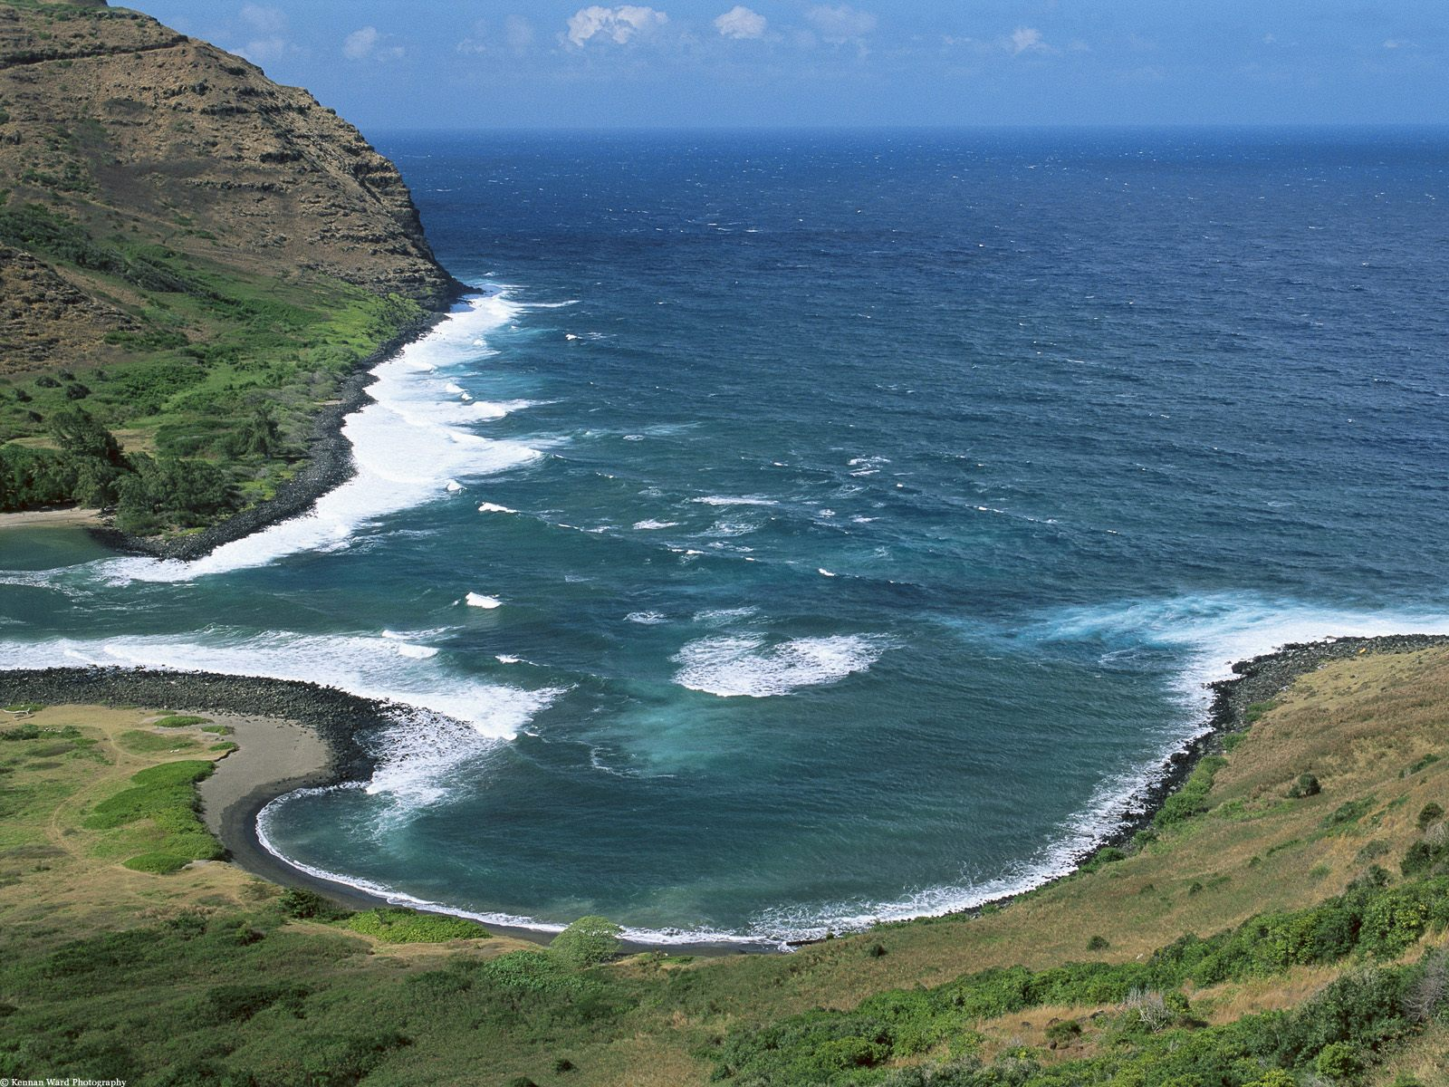

Che cosa vi fa venire in mente?

Slide 2

MESSAGE IN A BOTTLE
MESSAGE IN A BOTTLE
MESSAGE IN A BOTTLE

Slide 3


CHI VI MANDA QUESTO MESSAGGIO?

Slide 4
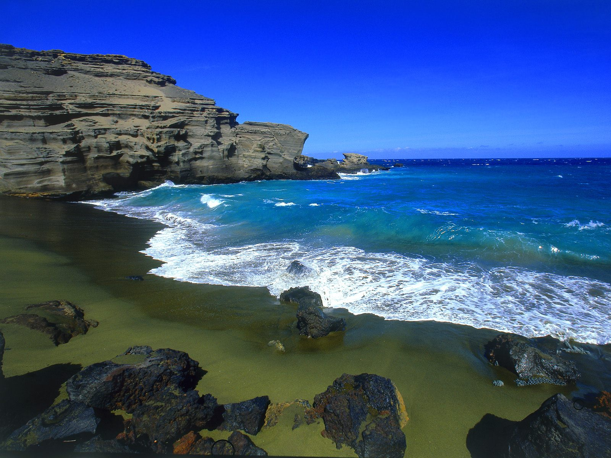
PERCHÉ
QUESTO MESSAGGIO?

Slide 5
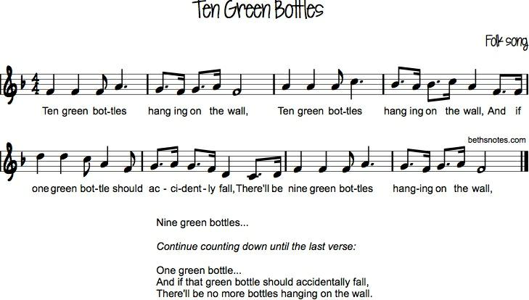


Suoneremo E CANTEREMO …IN INGLESE

Slide 6
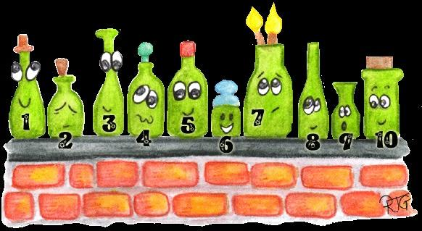
saremo i vostri maestri di musica
ten green bottle

Slide 7


Insieme balleremo suonando strumenti … più unici che rari!

Slide 8
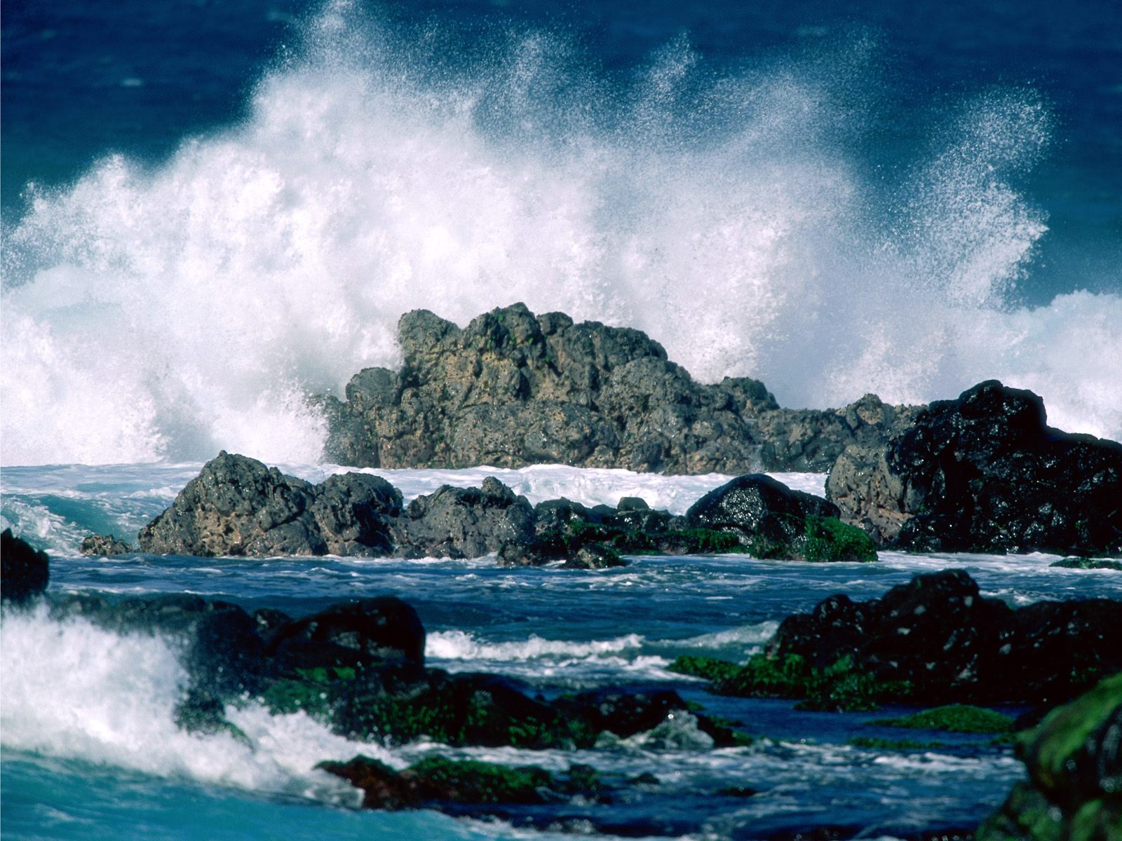


E IL MESSAGGIO CHE FINE HA FATTO?
MESSAGE IN A BOTTLE
MESSAGE IN A BOTTLE
MESSAGE IN A BOTTLE

Slide 9
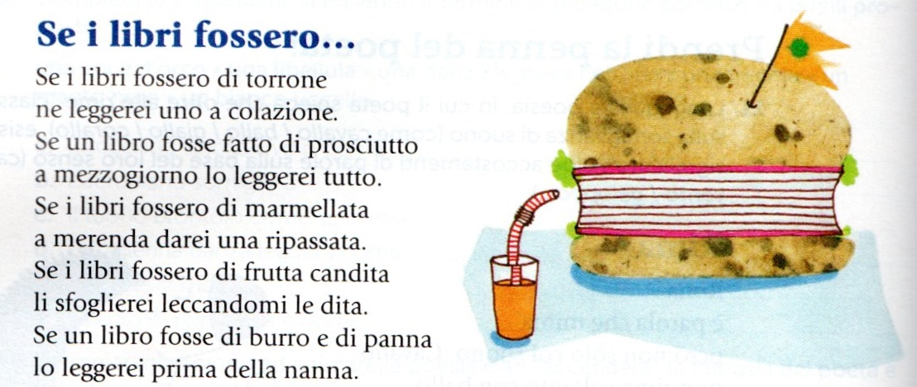
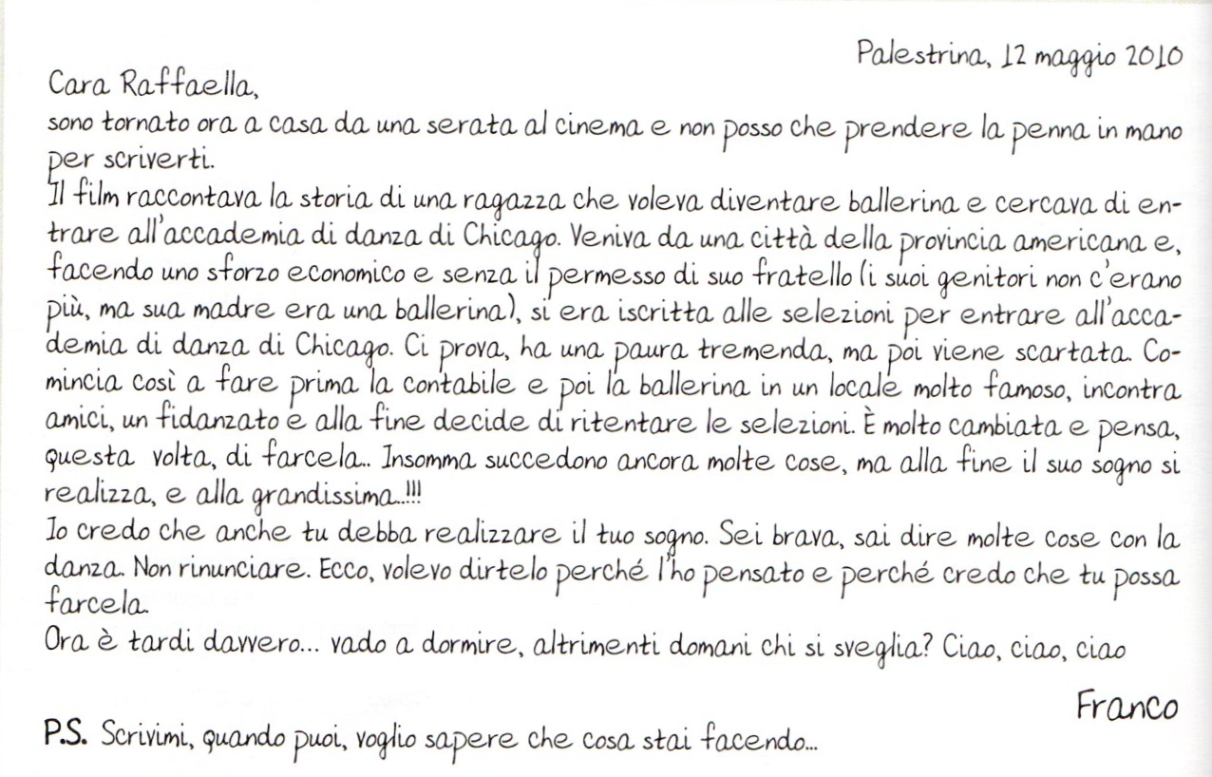
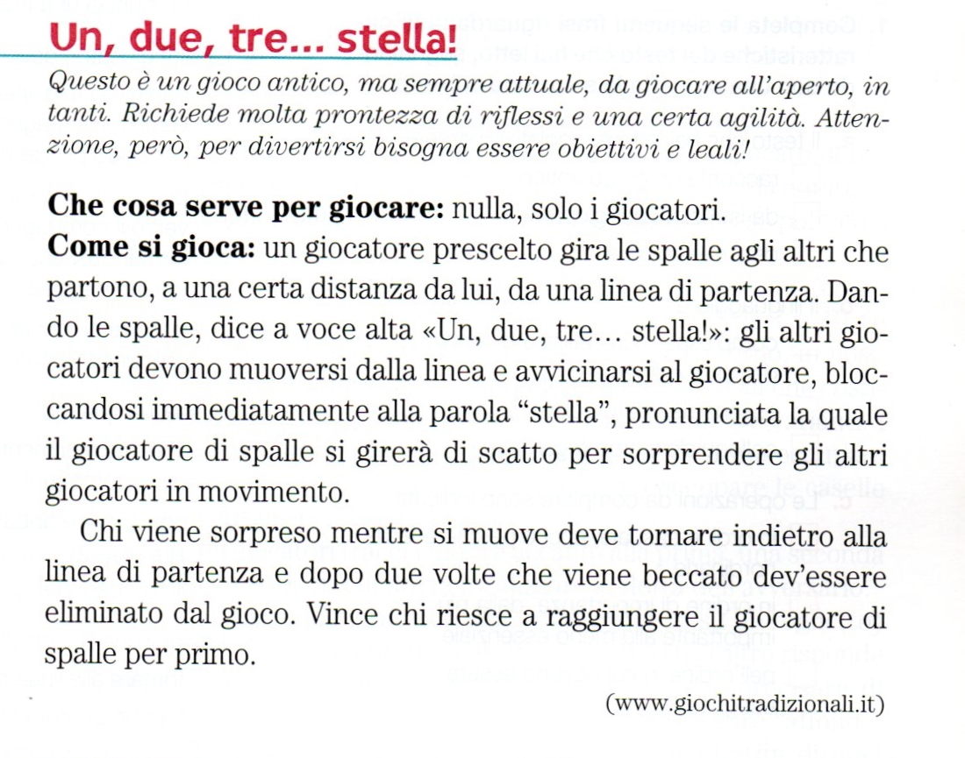
Eccolo!
UN MESSAGGIO
sotto forma di …
poesia …
…lettera
…testo regolativo…

Slide 10
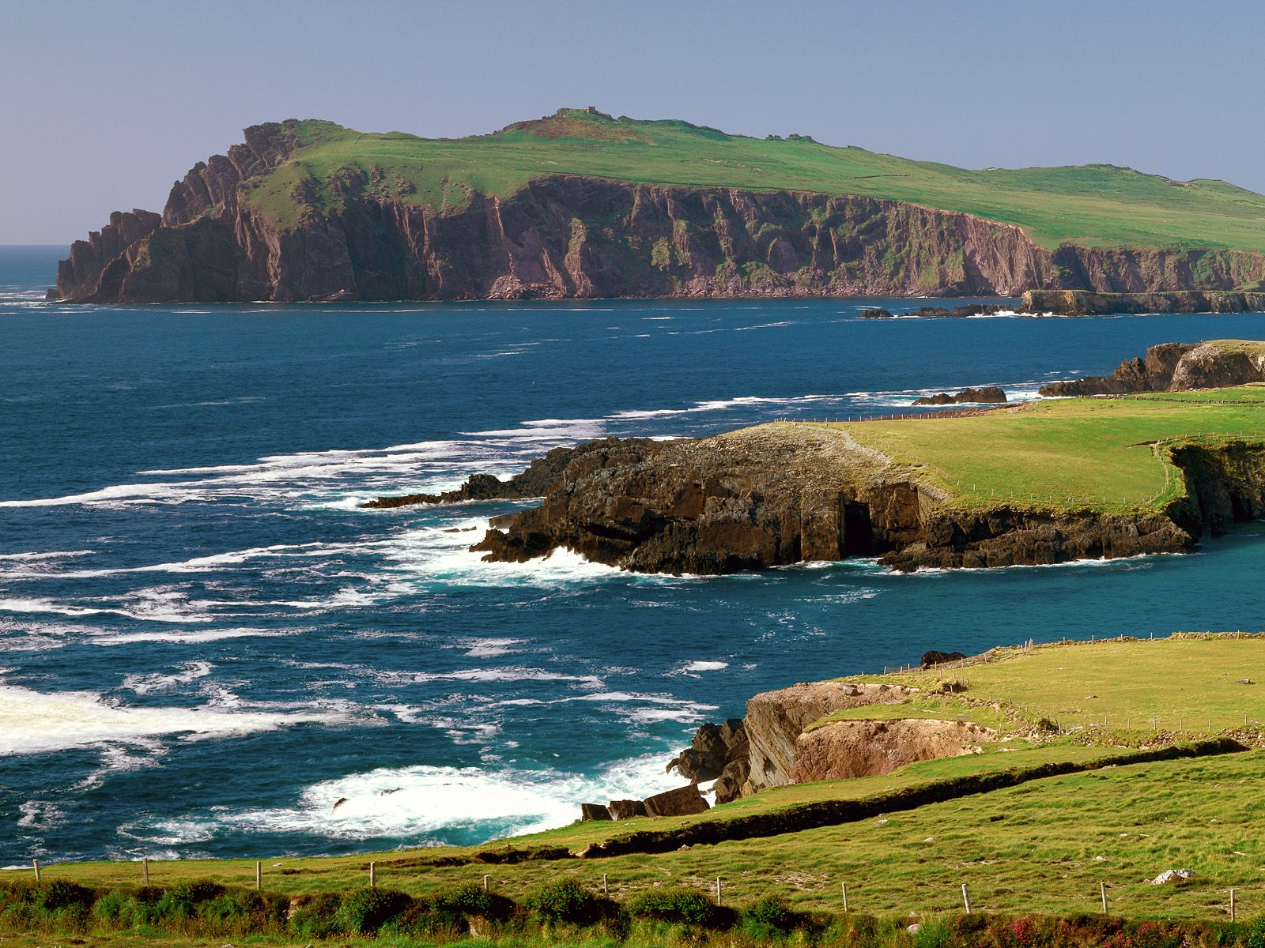
consigli pratici, divertenti, incoraggianti, custoditi in ten Green bottleS, attraverso il Gran mare del cambiamento…
Filastrocche – acrostici-calligrammi…
Consigli pratici di sopravvivenza…
Condivido con te giochi nuovi – ricette strane – regole curiose….

Slide 11

… per INTRAPRENDERE UNA nuova avventura
Di crescita
E
Di scoperta

Slide 12
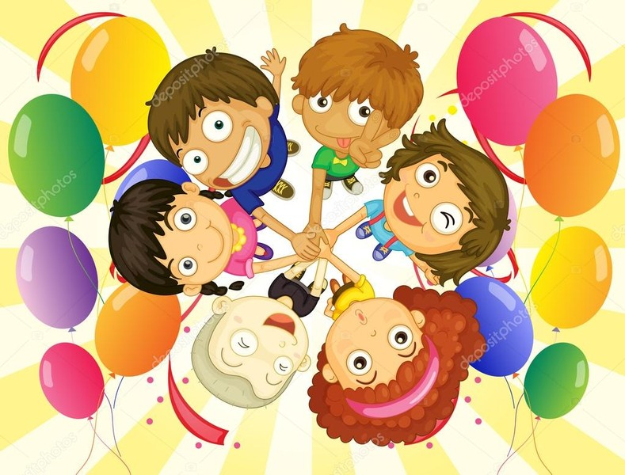
E… alla fine?
Una grande festa

Slide 13
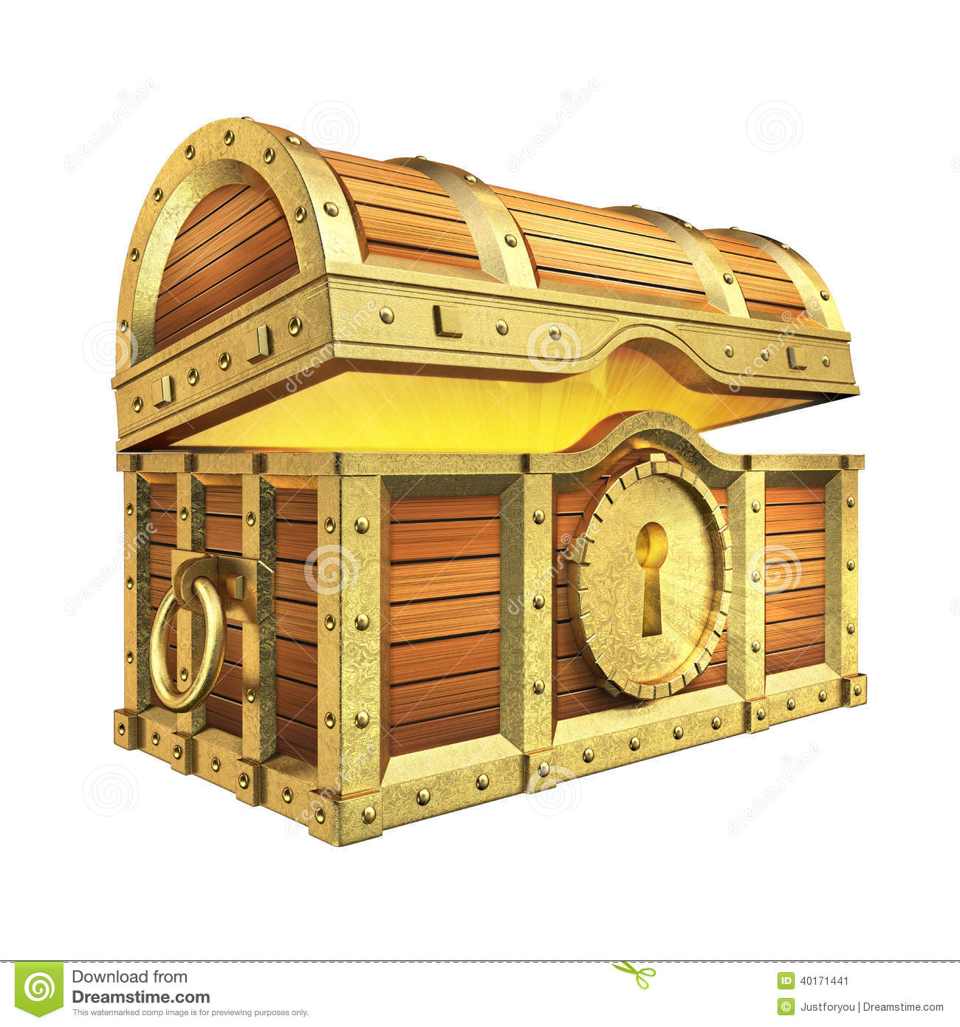
E questo a che cosa servirà?

